Slide 1
Mit hekkel a hogyishívják?
Insecure of Things

Slide 2
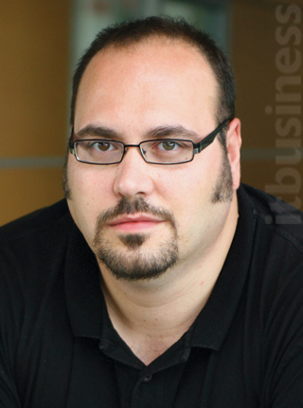
Intro
Kocsis Tamás, etikus nepper, OSCP, ICMP, BGP, OTX, WIKI, WTF
Alverad Technology Focus Kft – akkreditált kiberbiztonsági labor
Mindent is tesztelünk!
Sokat játszunk érdekes dolgokkal
Eszközöket, rendszereket értékelünk
Termékeket vizsgálunk be
Termékeket készítünk fel tanúsításra

Slide 3
A perimeter mint intranet
Mindent is elérhetővé teszünk az internet felől
A távmunka sem tett jót az állapotoknak
Nem alkalmazunk elvárható védelmi intézkedéseket
Nem alkalmazunk kompenzációs kontrollokat
A perimeter már nem az a kontrolált zóna ami volt...
„Publikus Intranet” – (át)láthatatlan kockázatokkal és mellékhatásokkal

Slide 4
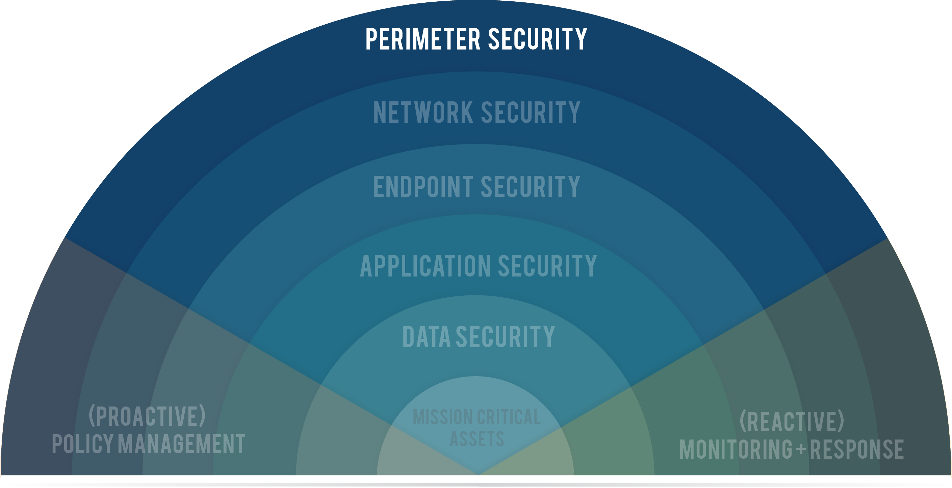
Mit jelent a perimeter?
Külső védelmi vonal (eredetileg)
Kontrolált elérhetőségű, védett eszközök (később DMZ)
Bejárat (ma)
Gyakorlatilag mára a határok elmosódtak, és azt sem tudjuk, hogy mit érhetnek el kívülről, és az milyen kockázatot jelent.

Slide 5
Alverad kutatás: Hazai, internetről elérhető eszközök
2021 május – június
Shodan alapú kutatás
Több mint 1 millió eszköz (nem teljes körű, nehéz az azonosítás)
Notes:
Nemetorszag picit nagyobb, 22,5 millio
Romania 1,5 millio
Franciaorszag 9,3 millio

Slide 6
Állapotok
Ismert sérülékenységgel rendelkező eszközök
Elavult eszközök
Hibás konfigurációval rendelkező eszközök
Egyáltalán nem is lenne szabad elérhetővé tenni eszközök
„Ezt így hogy sikerült összehozni?” eszközök

Slide 7
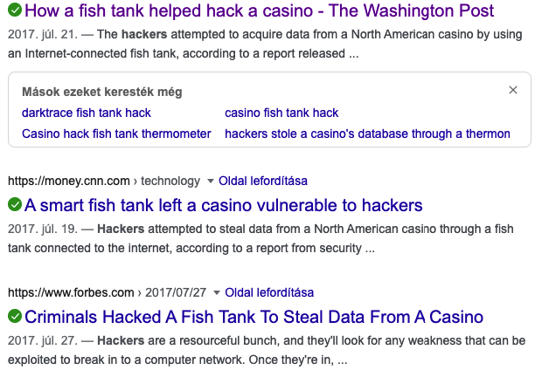
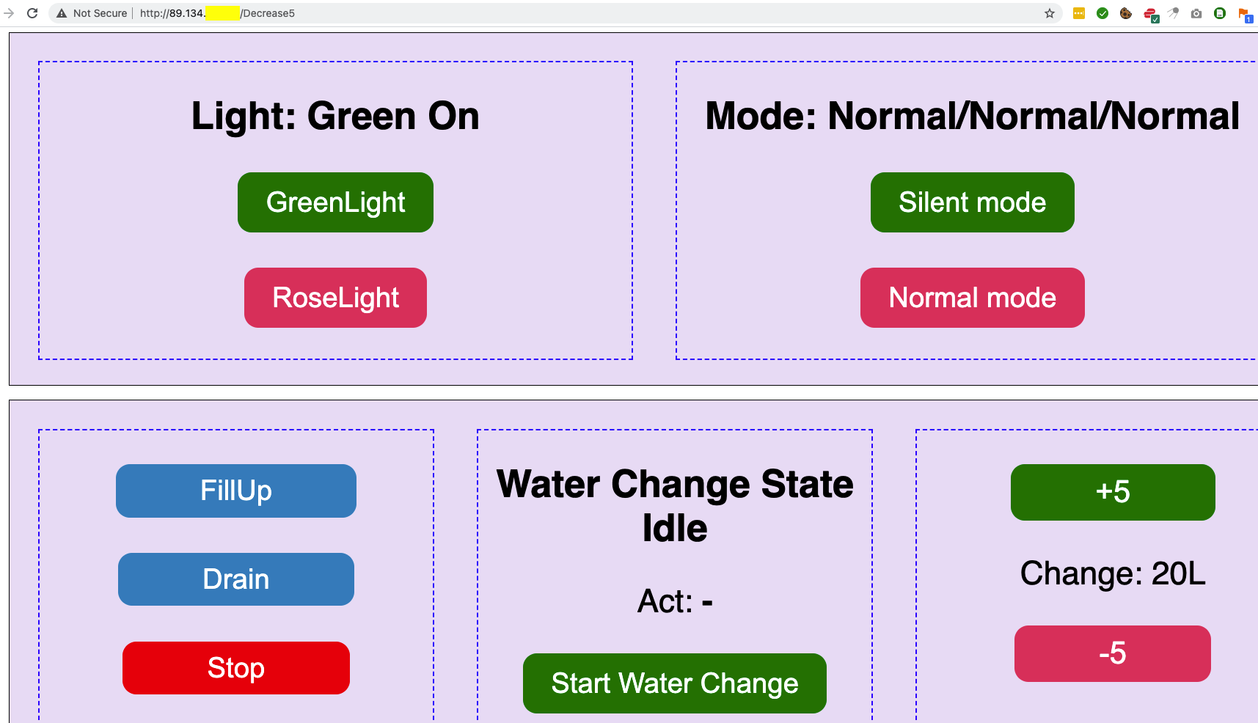
Állapotok (demonstratív rémképek)
Akvárium vezérlés

Slide 8
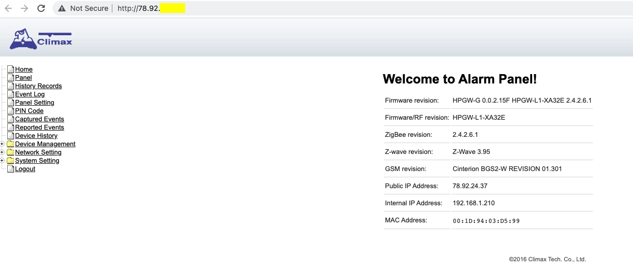
Állapotok (demonstratív rémképek)
Riasztó panel

Slide 9
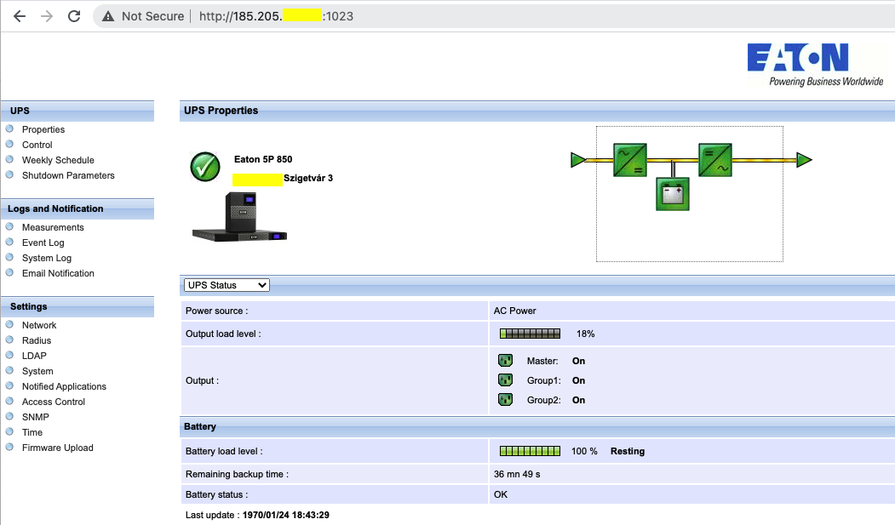
Állapotok (demonstratív rémképek)
UPS management

Slide 10
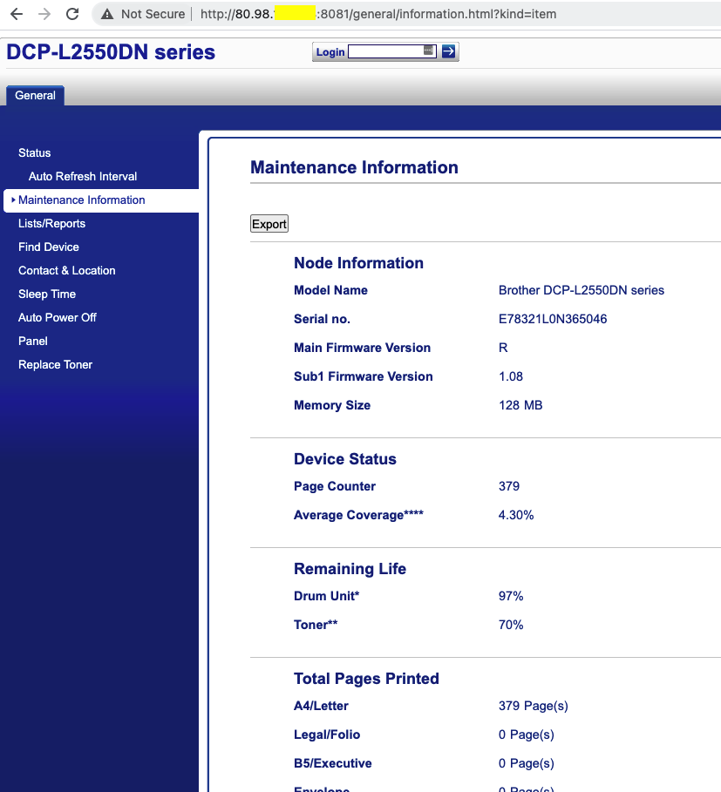
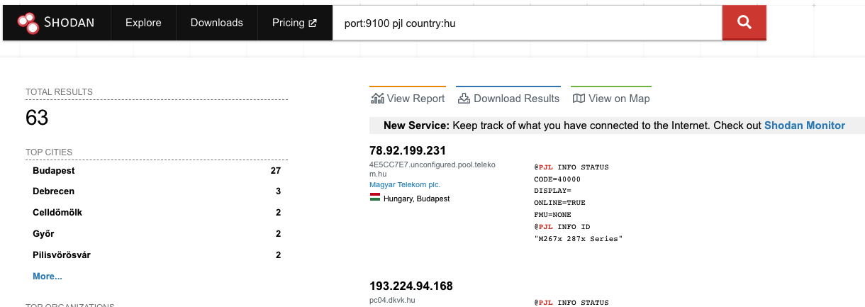
Állapotok (demonstratív rémképek)
Ismert, kihasználható sérülékenységgel rendelkező nyomtatók

Slide 11
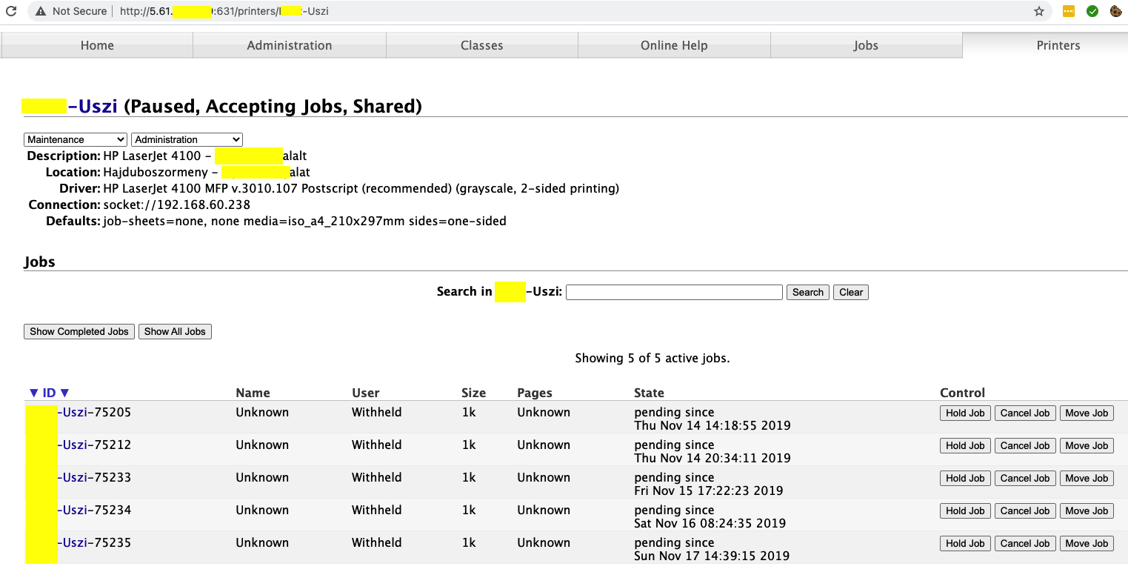
Állapotok (demonstratív rémképek)
Nyomtatásmenedzsment

Slide 12
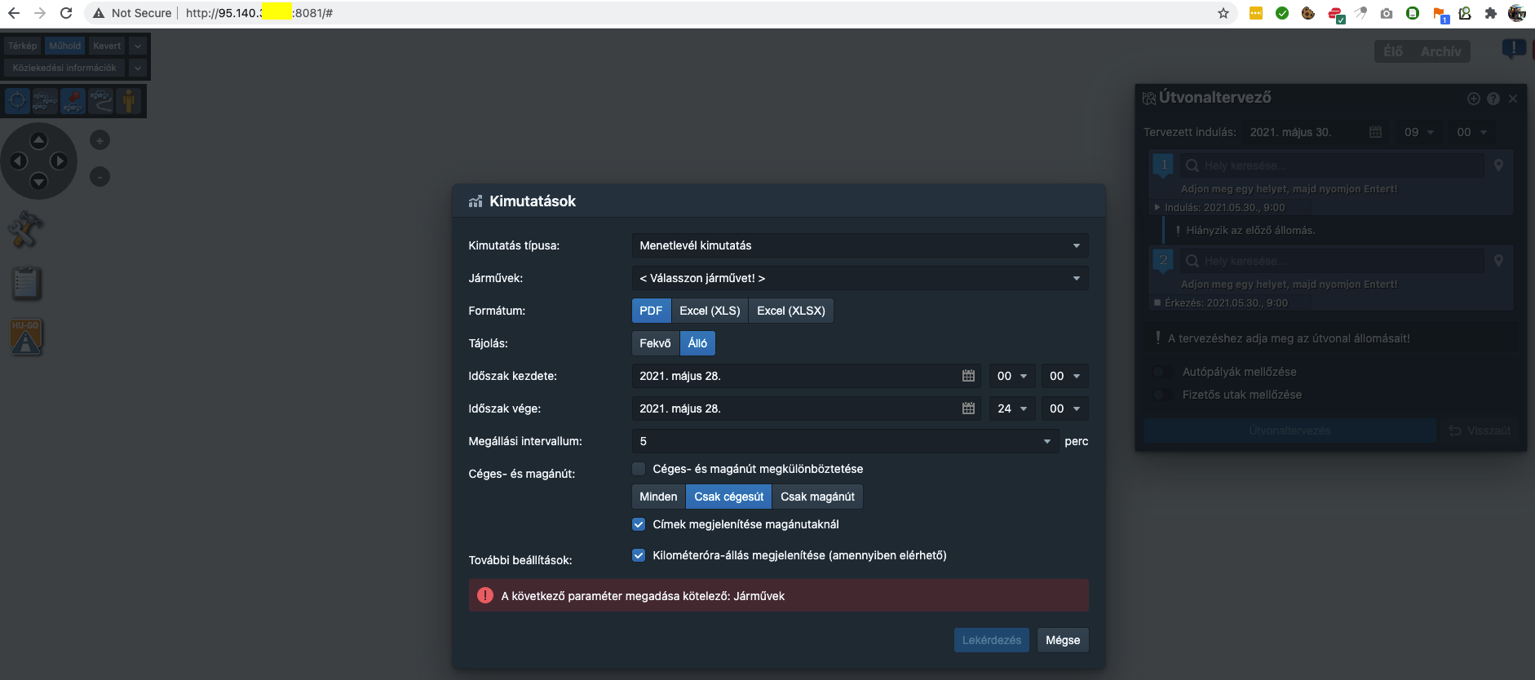
Állapotok (demonstratív rémképek)
Flotta és GPS nyomkövető

Slide 13
Állapotok (demonstratív rémképek)
Videókonferencia rendszer

Slide 14
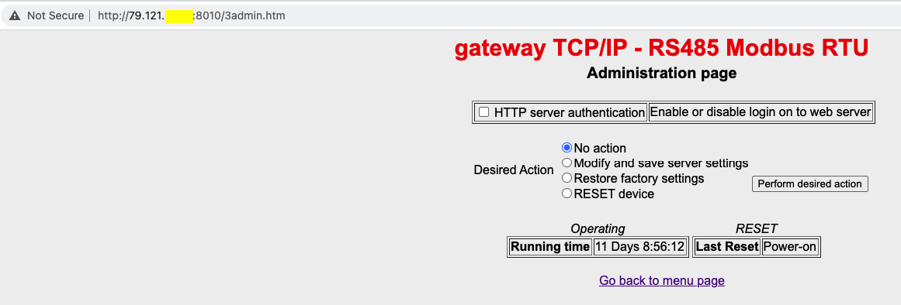
Állapotok (demonstratív rémképek)
Ipari vezérlések

Slide 15
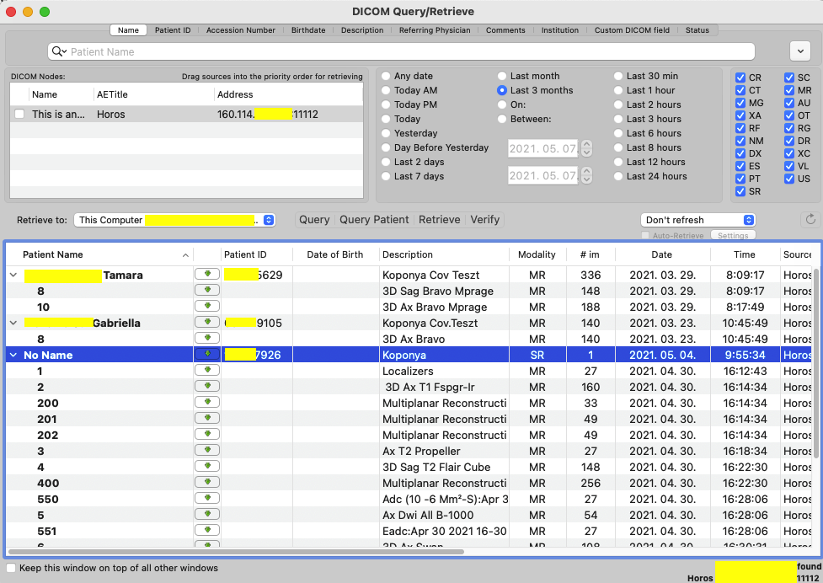
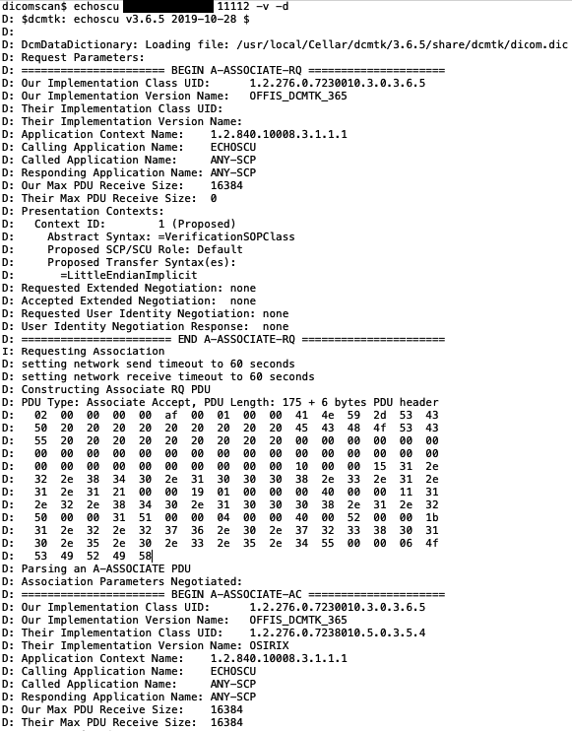
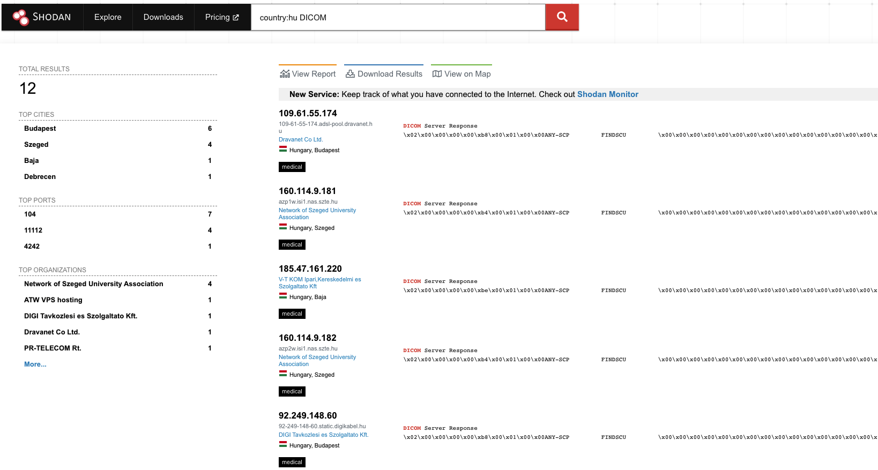
Állapotok (demonstratív rémképek)
Képalkotó diagnosztikai eszközök

Slide 16
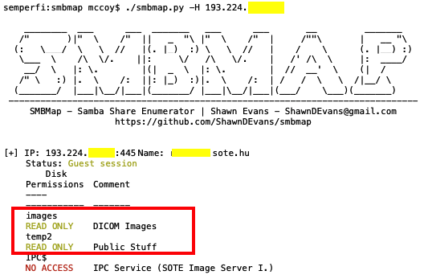
Állapotok (demonstratív rémképek)
Képalkotó diagnosztikai eszközök tárhelye

Slide 17
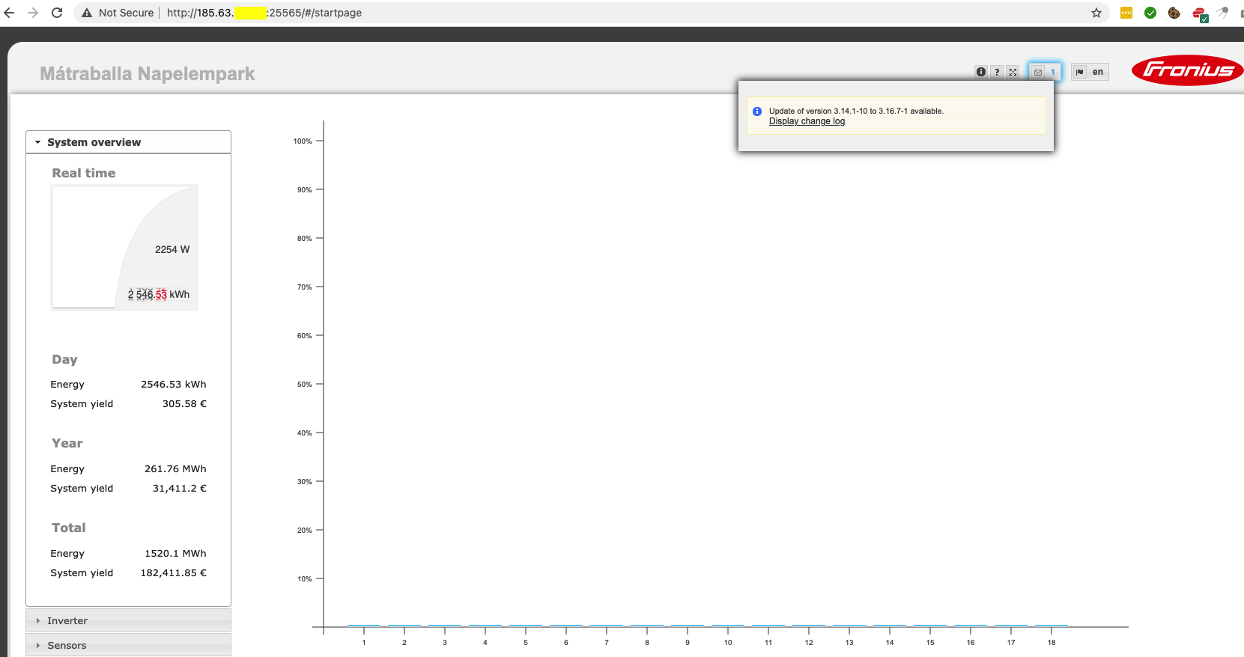
Állapotok (demonstratív rémképek)
Ipari vezérlések (napelem parkok)

Slide 18
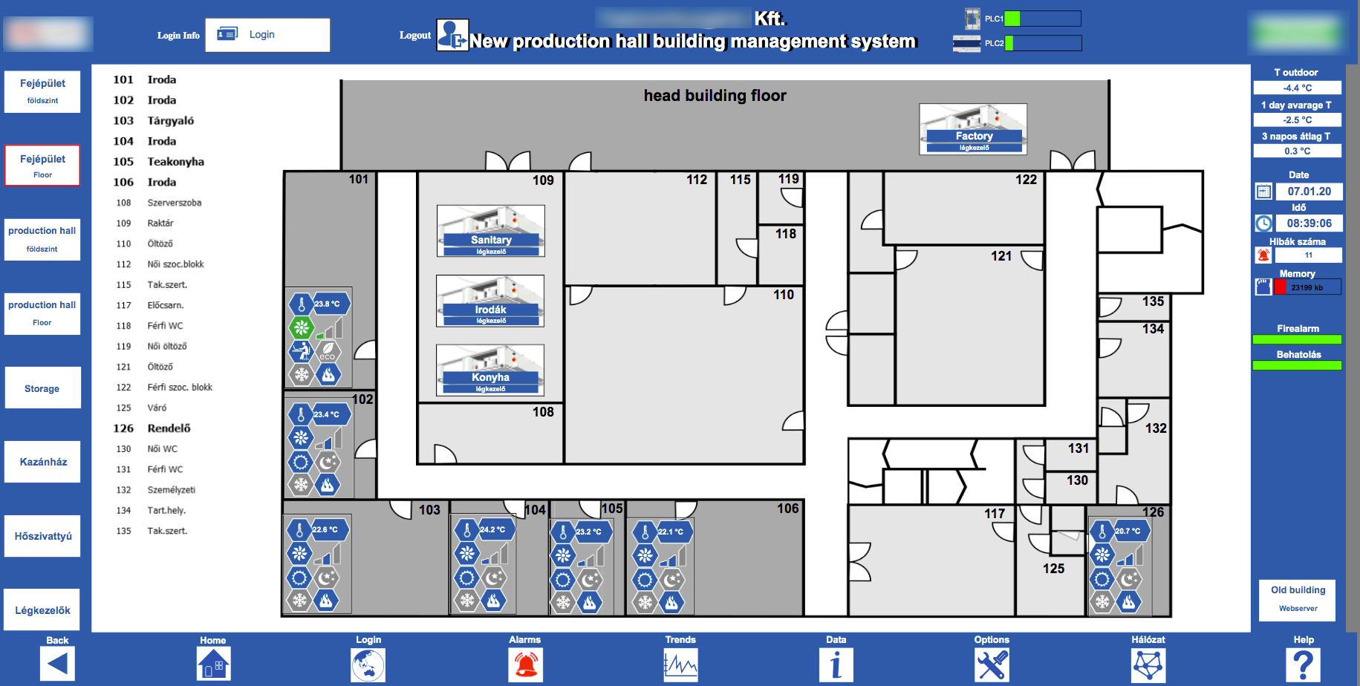
Állapotok (demonstratív rémképek)
Ipari vezérlések (teljes HVAC – hűtés, fűtés, ventillálás)

Slide 19
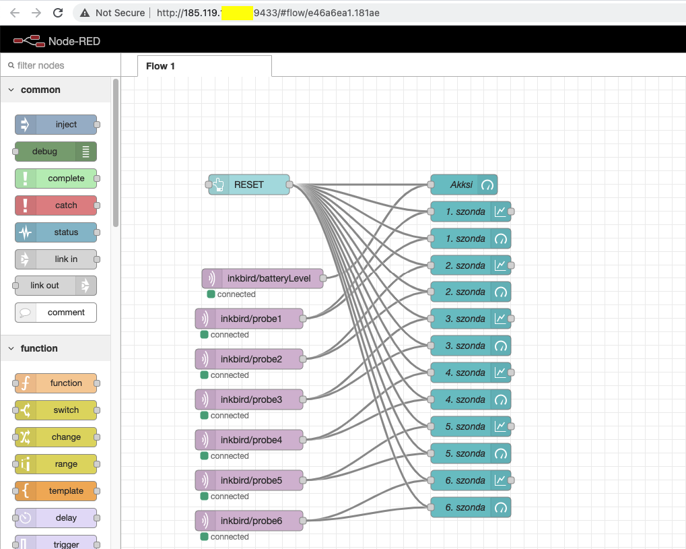
Állapotok (demonstratív rémképek)
Folyamat vezérlések

Slide 20
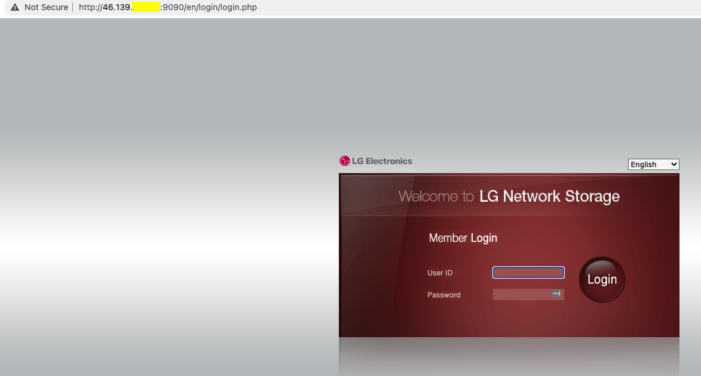
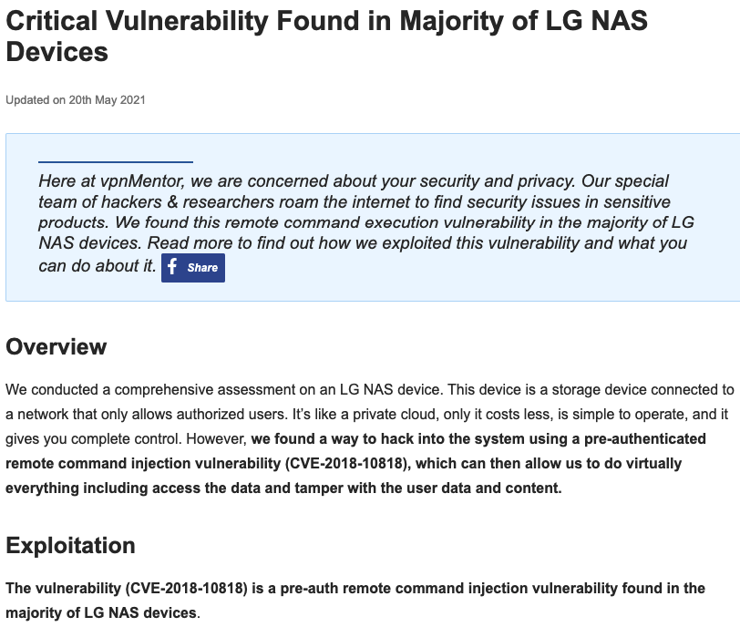
Állapotok (demonstratív rémképek)
Sérülékeny NAS eszközöket (spec ez LG)

Slide 21
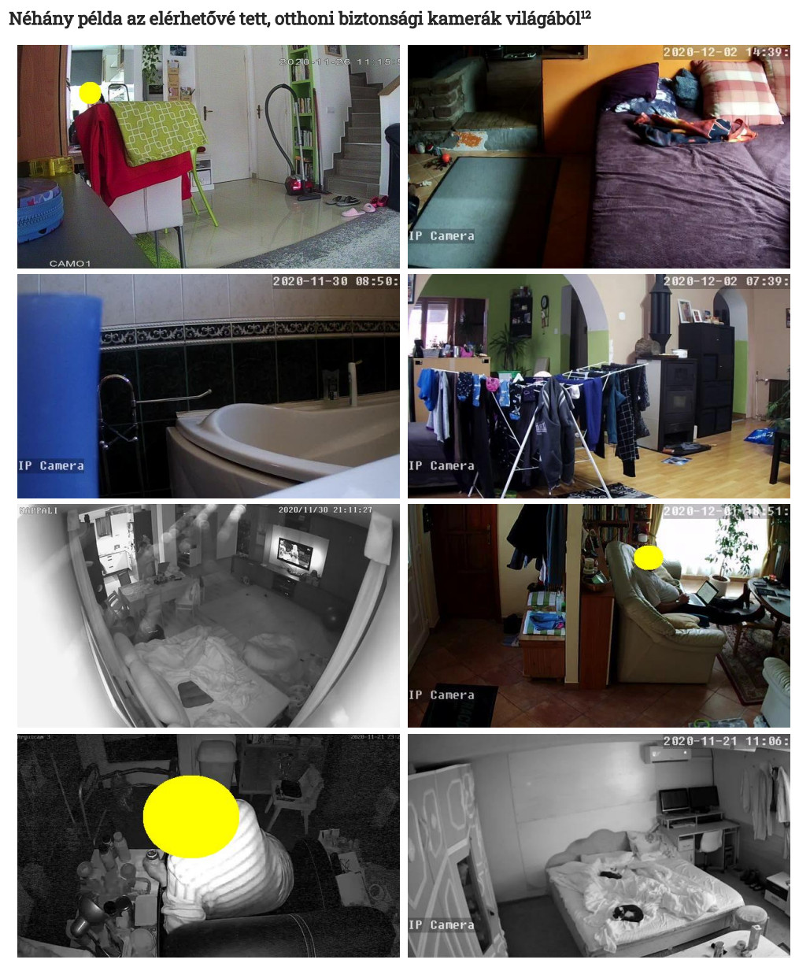
Állapotok (demonstratív rémképek)
Kamerák – sérülékeny, rosszul konfigurált vállalati és otthoni

Slide 22
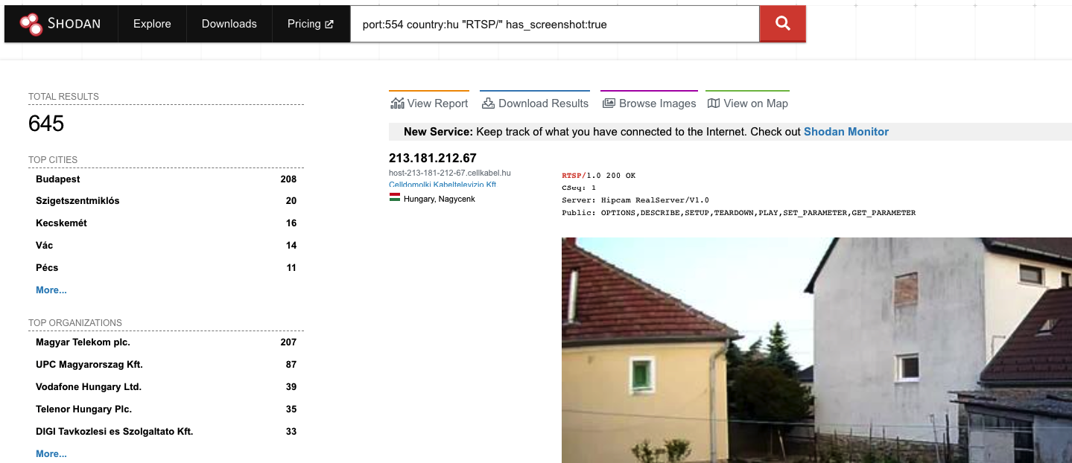
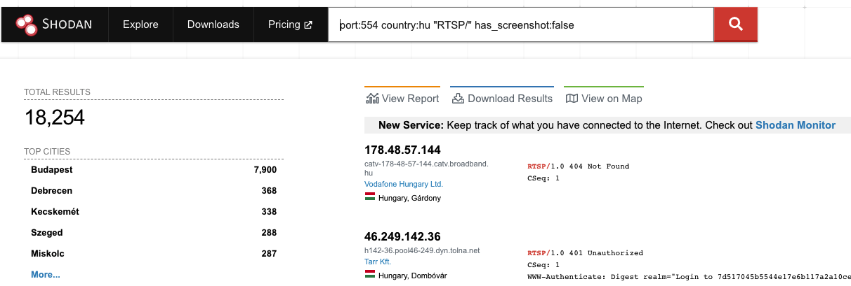
Állapotok (demonstratív rémképek)
Kamerák – sérülékeny, rosszul konfigurált vállalati és otthoni

Slide 23
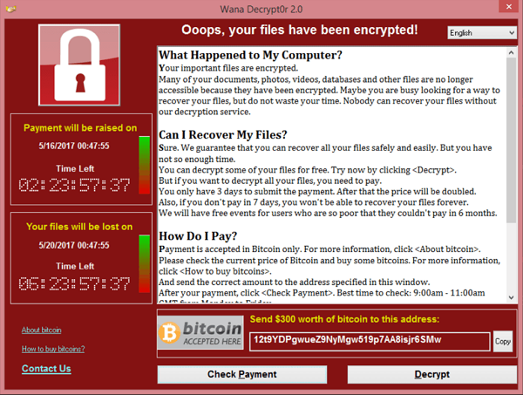
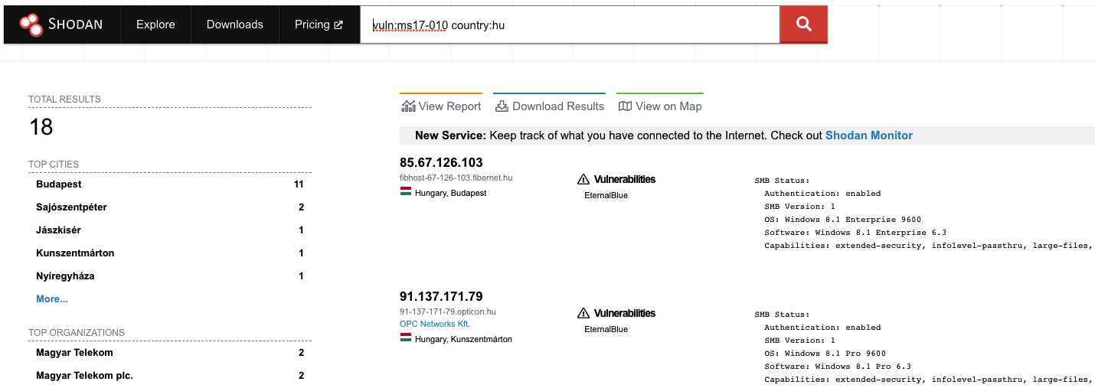
Állapotok (demonstratív rémképek)
Ethernalblue sérülékeny eszközök (még mindig!!!)

Slide 24
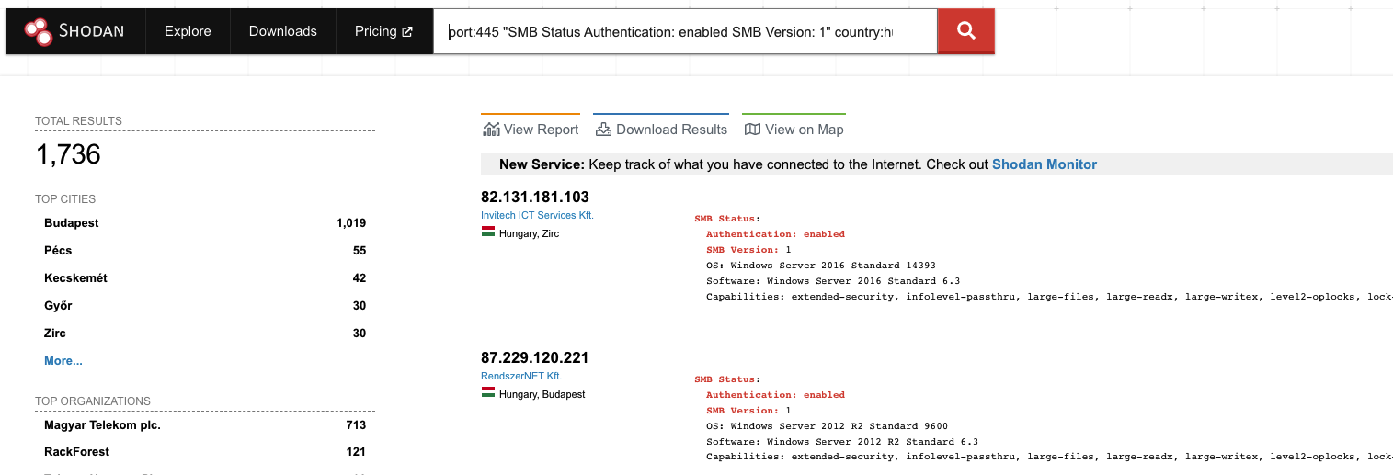
Állapotok (demonstratív rémképek)
Csodás fájlmegosztások

Slide 25
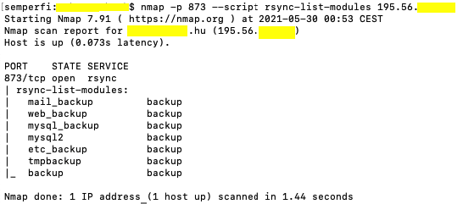
Állapotok (demonstratív rémképek)
Csodás fájlmegosztások

Slide 26
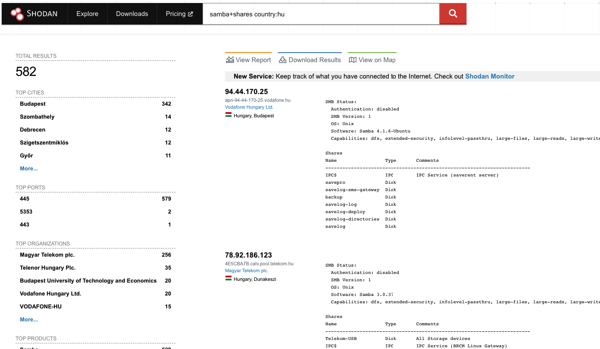
Állapotok (demonstratív rémképek)
Csodás fájlmegosztások

Slide 27
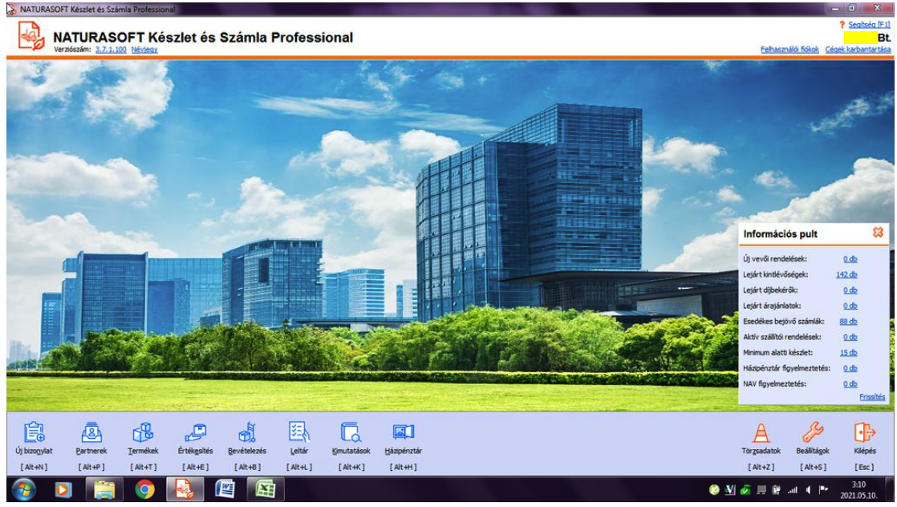
Állapotok (demonstratív rémképek)
Számlázó (legalább VNC, hitelesítés nélkül)

Slide 28
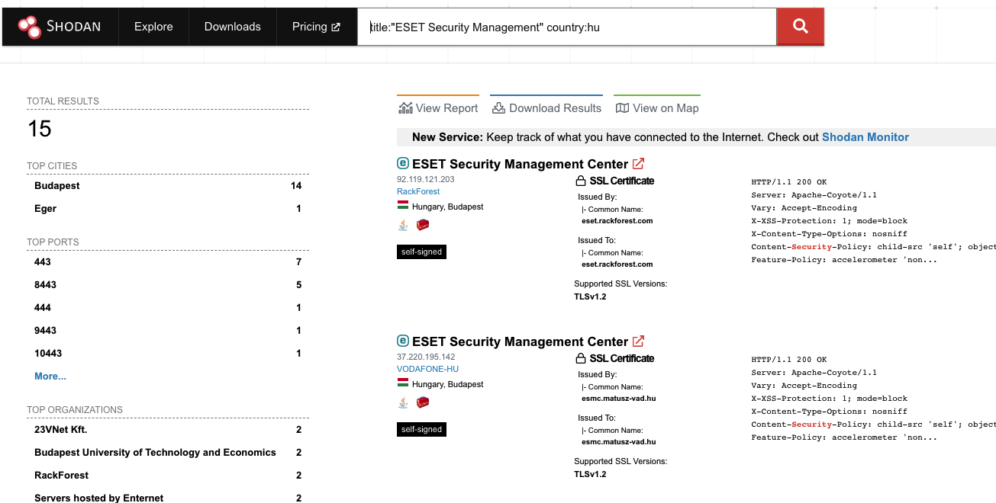
Állapotok (demonstratív rémképek)
ESET management

Slide 29
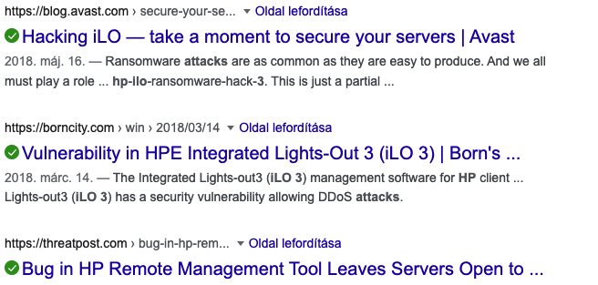
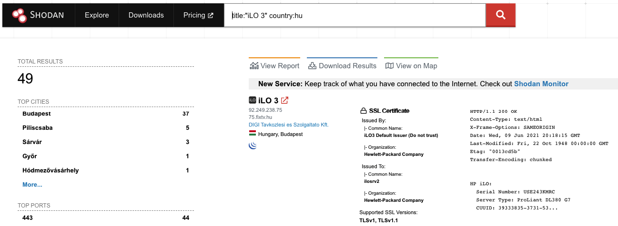
Állapotok (demonstratív rémképek)
HP ILO (3, 4, DDoS, ransomware)

Slide 30
Mit tehetünk?
Nézd meg Balázs Zoli előadását 14.10-től IoT backdoor ügyben
Ne csinálj a perimeterből publikus intranetet!
Tudd, hogy bármit is publikálsz, az kockázatot jelent!
Ha nem tudod hogy publikálsz (UPNP), az pláne!
Biztonsági kontroll nélkül a publikálást a szádra se vedd!

Slide 31
Köszönöm a figyelmet!
Kocsis Tamás
+3620.597.3317
tamas.kocsis@alverad.hu

